Slide 1
Maatregelen BOOTlijst Deltaplan Agrarisch Waterbeheer Demonstratieproefveld Wassenaar 21 sept 2021
Nr Omschrijving 62 Pas niet-uitspoelingsgevoelige meststoffen toe DAW factsheet 12 12 Investeer in precisiebemesting POP3 factsheets 57 Tijdens uitrijden van drijfmest wordt water toegevoegd DAW factsheet 24 58 Pas mestbewerking toe (scheiden, mengen) 78 Pas sleepslangbemesting toe

Slide 2
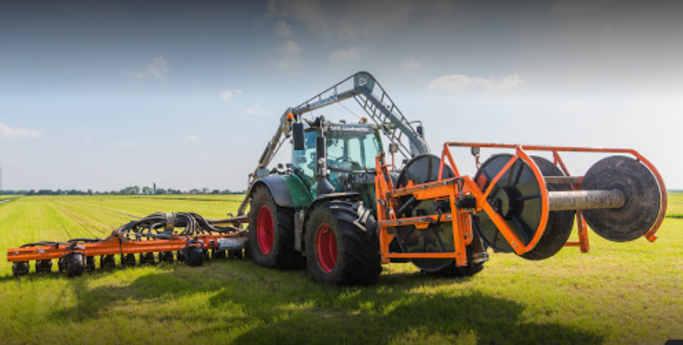
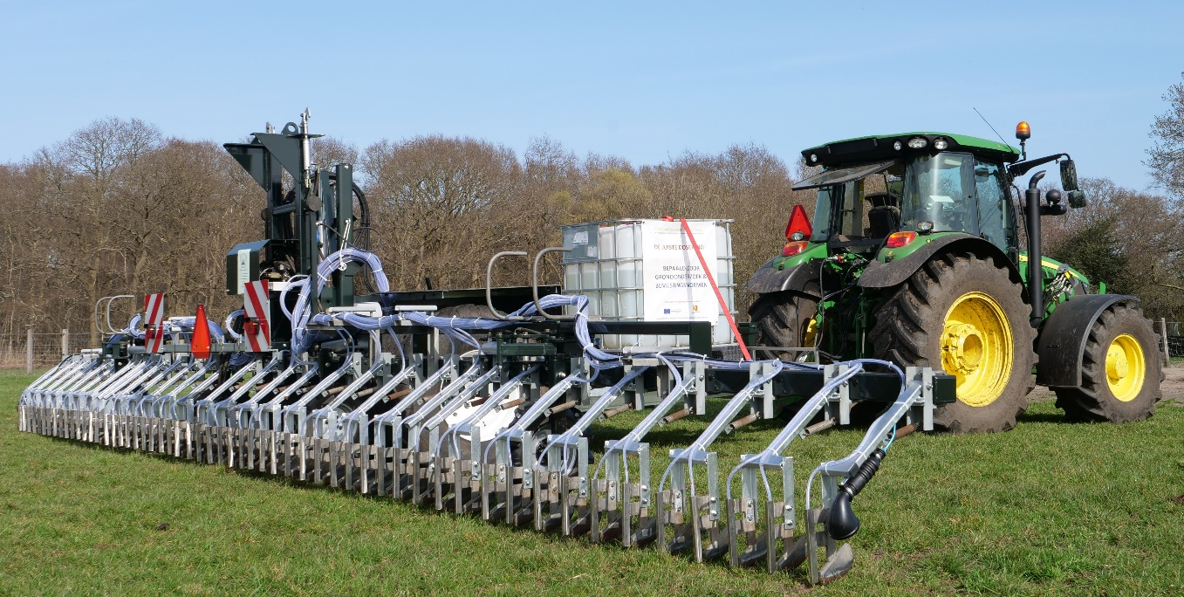
OBJECT 1 : Drijfmest+50% water : 10 kg N/ha OBJECT 3: Drijfmest+50% water +Urean: 50 kgN/Ha
OBJECT 2 : Drijfmest+50%water + MC: 50kg N/ha OBJECT 4: Drijfmest+50% water +Urean: 90 kgN/Ha

Slide 3
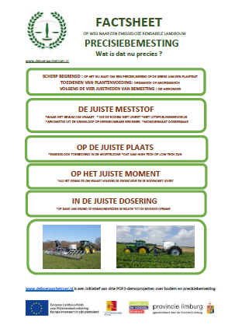
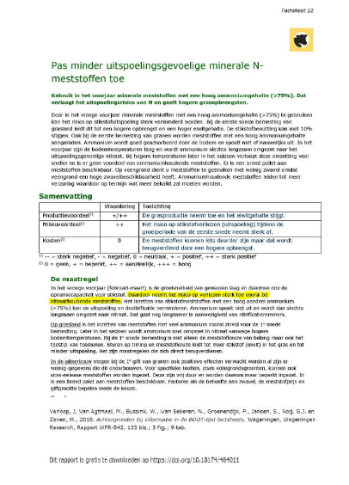

Slide 4
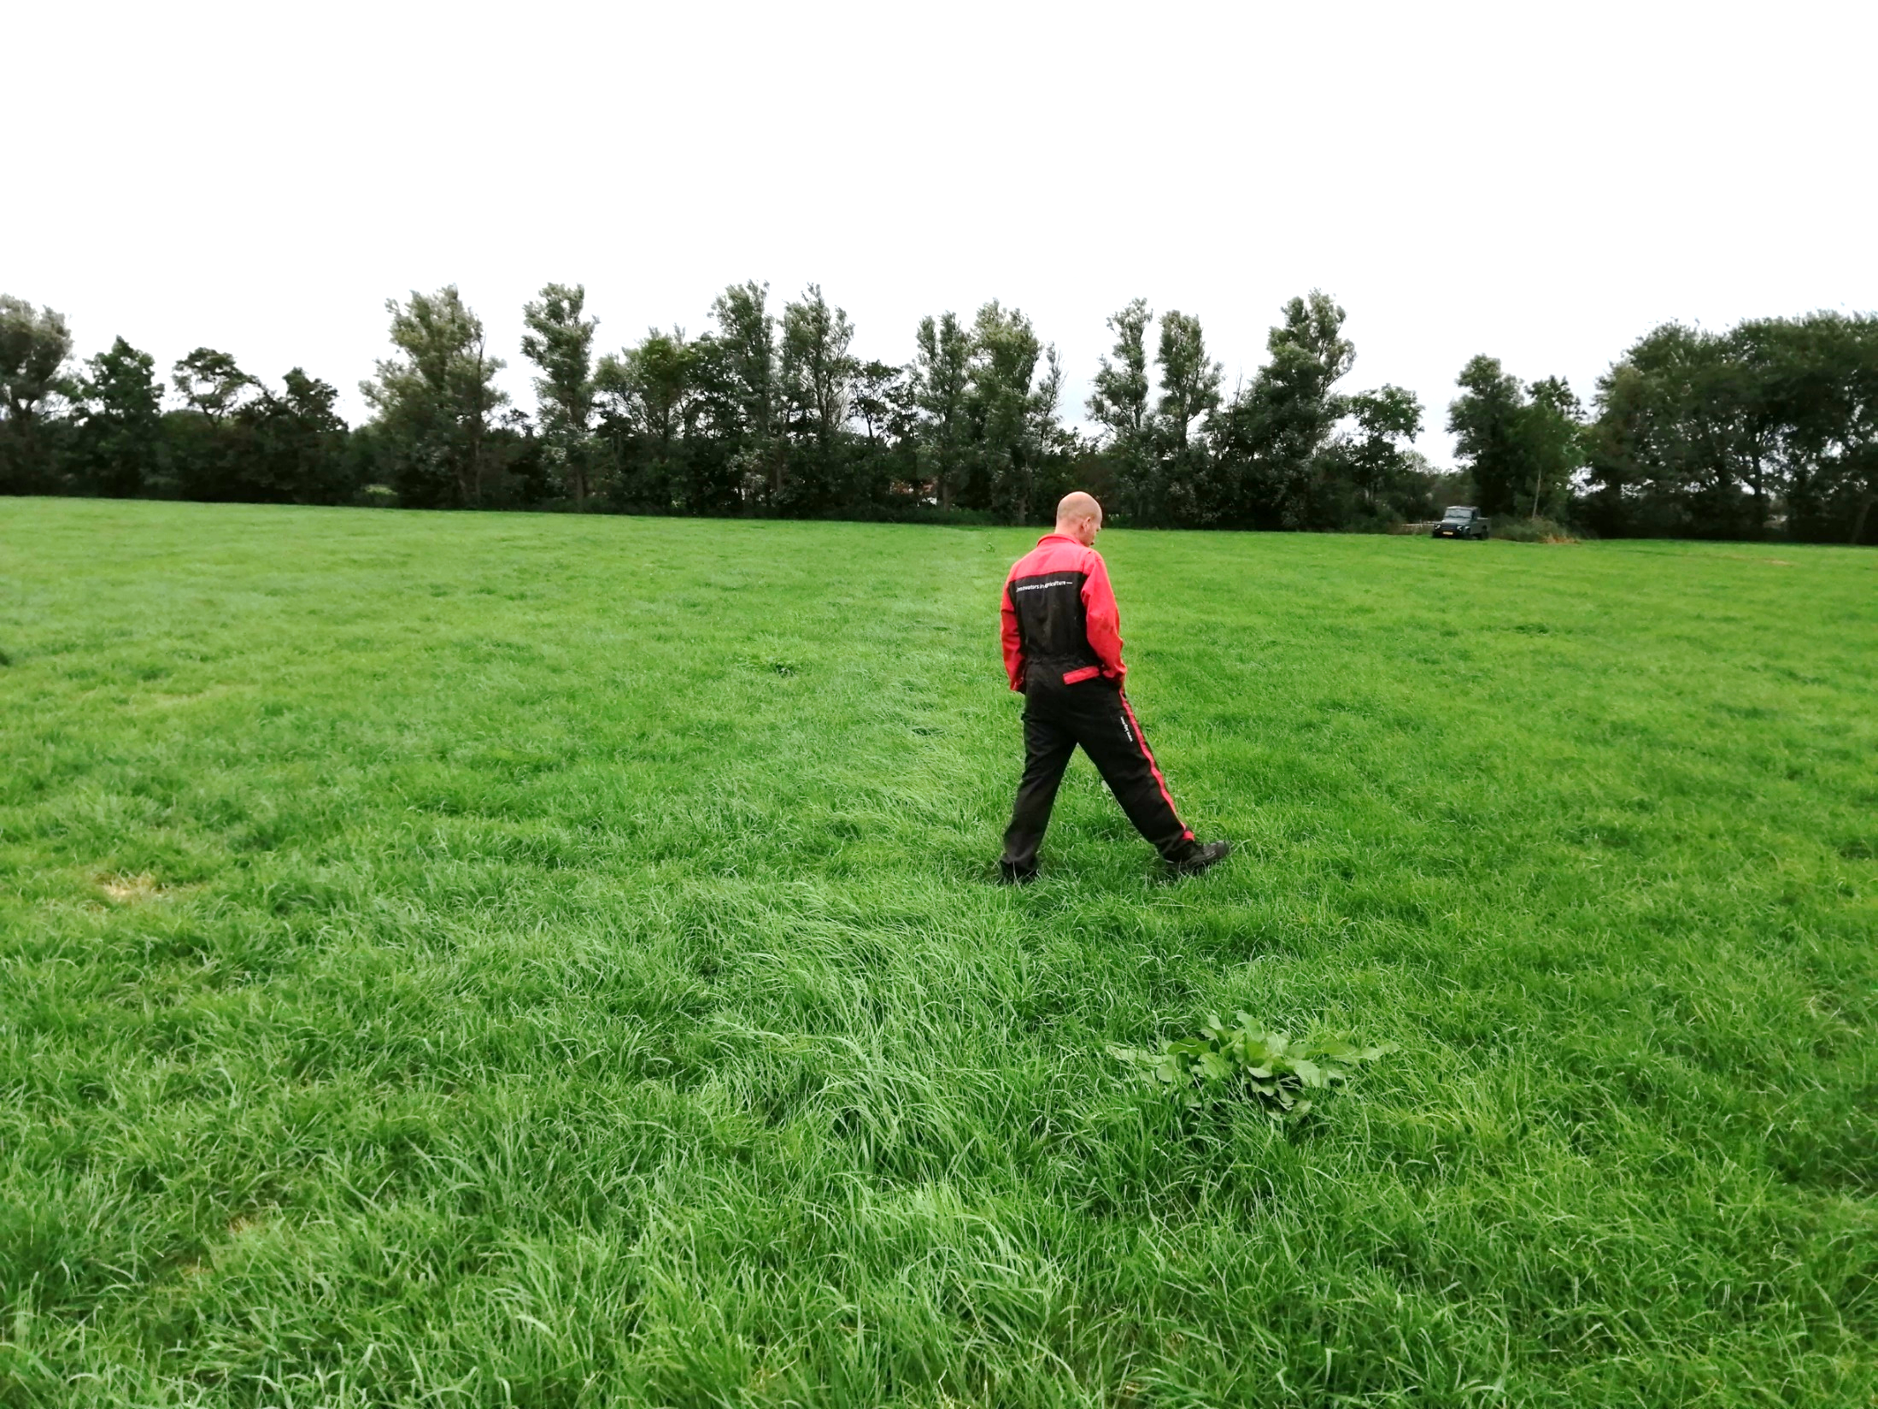
OBJECT 4 : 90 KG N/Ha
Drijfmest+ water+MC + Urean
OBJECT 2 : 40 KG N/Ha
Drijfmest+water+MC

